Slide 1
Oto ja, Twój mózg
fundacja ingenium

Slide 2
Oto ja, Twój mózg.

Slide 3
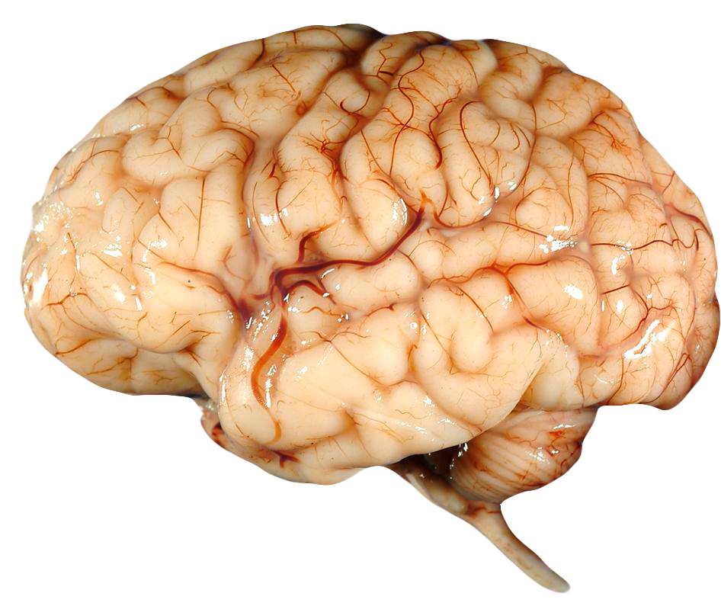

Slide 4
Jestem centralnym organem ośrodkowego układu nerwowego.

Slide 5
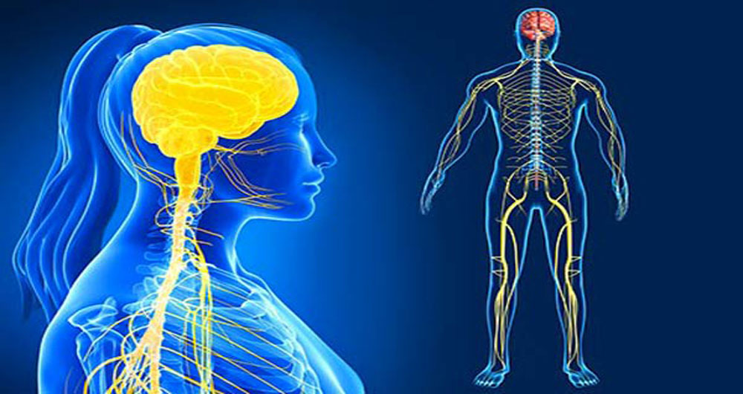

Slide 6
Znajduję się w czaszce.

Slide 7
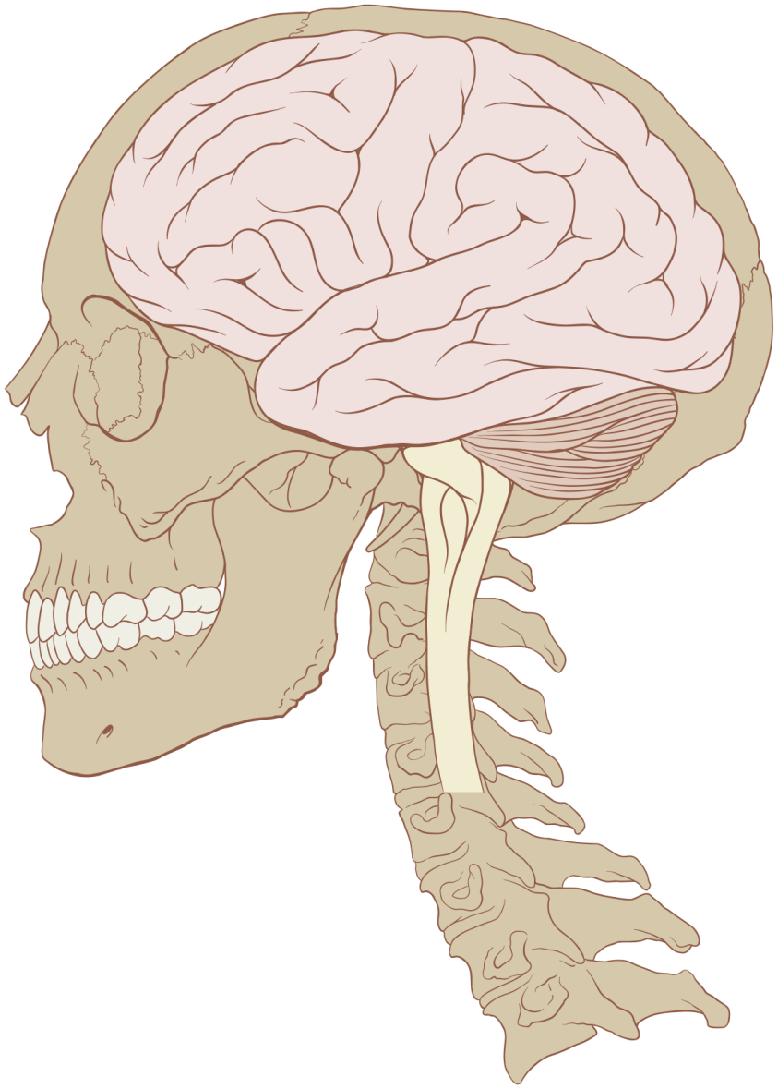
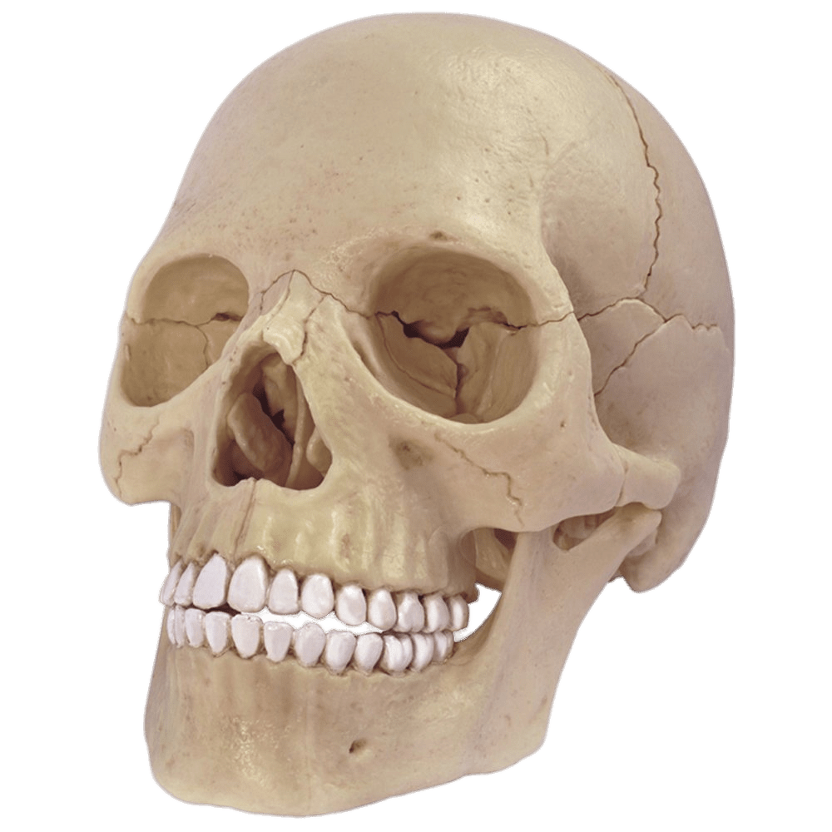

Slide 8
Jestem gigantycznym komputerem, który kontroluje Twoje ciało.

Slide 9
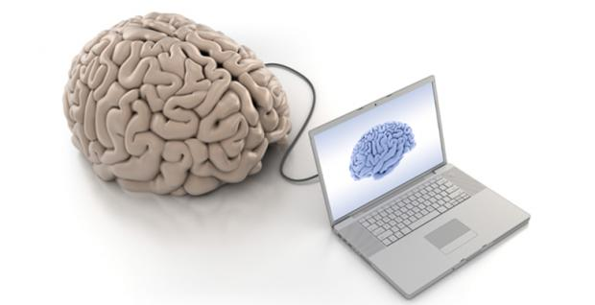

Slide 10
Mam dwie półkule: prawą i lewą.

Slide 11
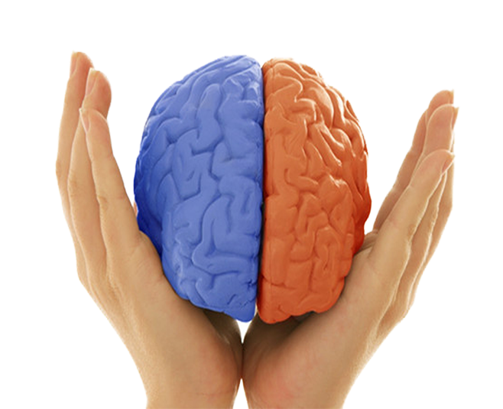

Slide 12
Każda z nich kontroluje przeciwną stronę ciała.

Slide 13
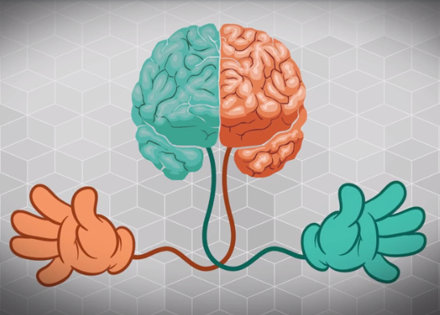

Slide 14
Mam ok.100 miliardów bardzo małych komórek zwanych neuronami.

Slide 15
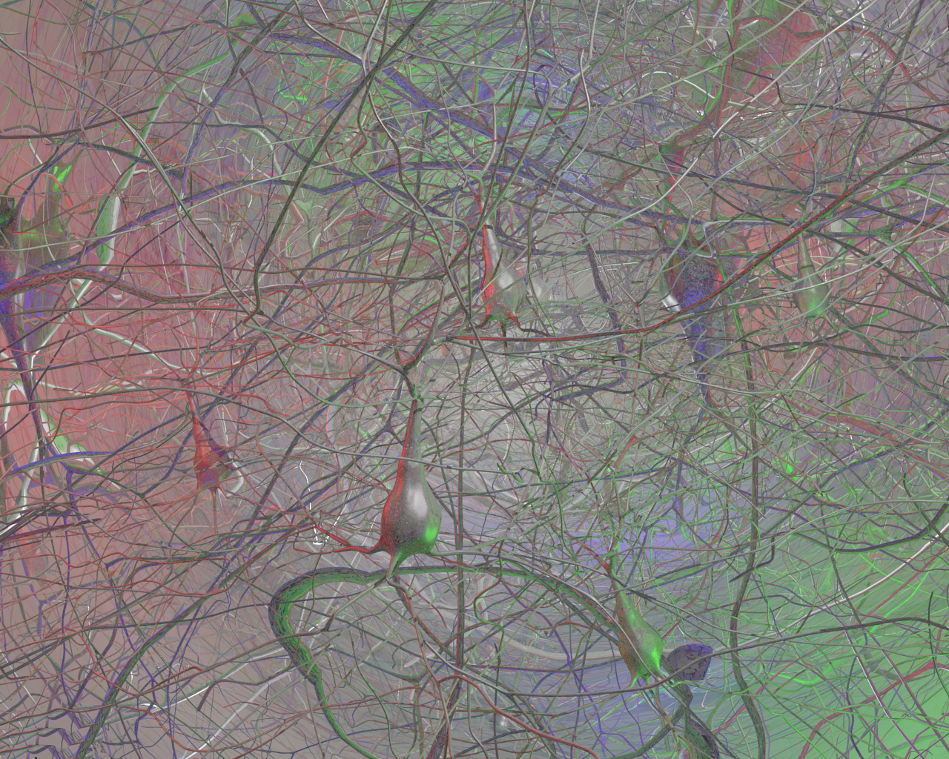

Slide 16
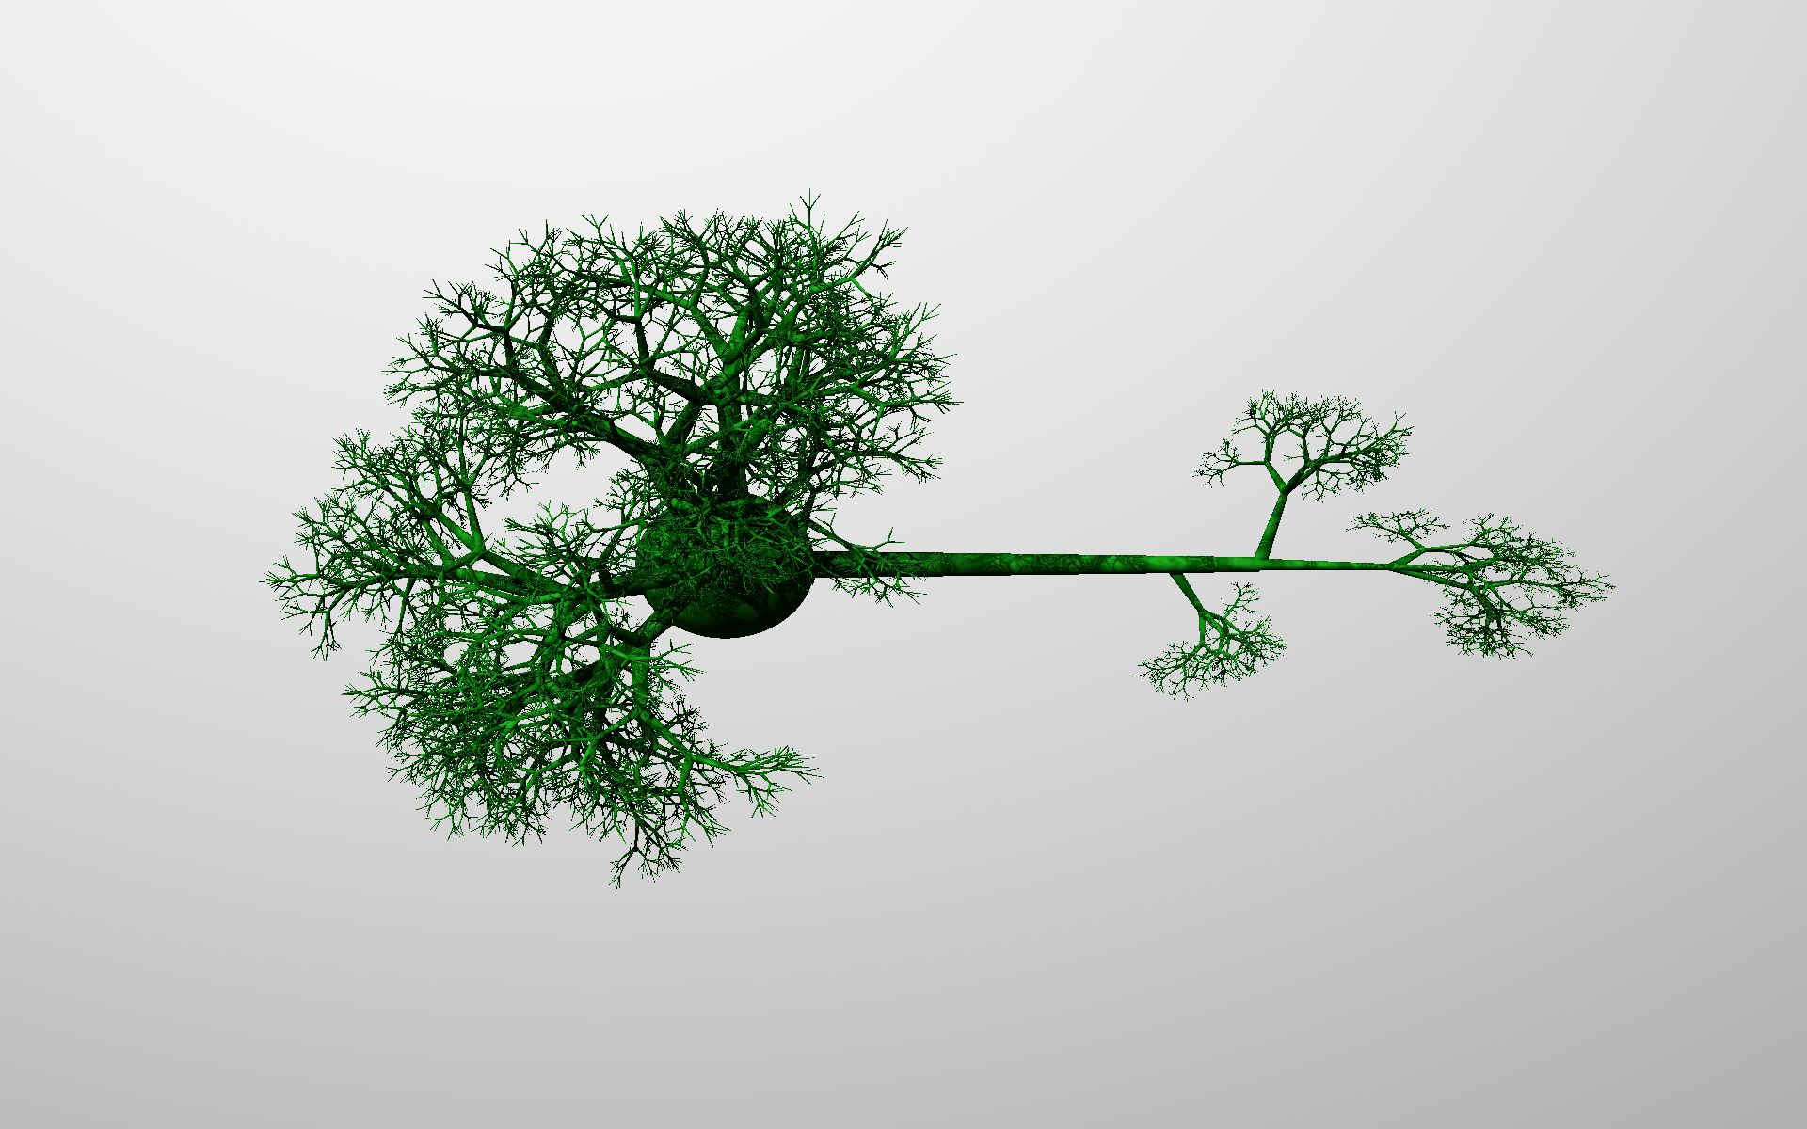

Slide 17
Jestem bardzo pracowity.

Slide 18
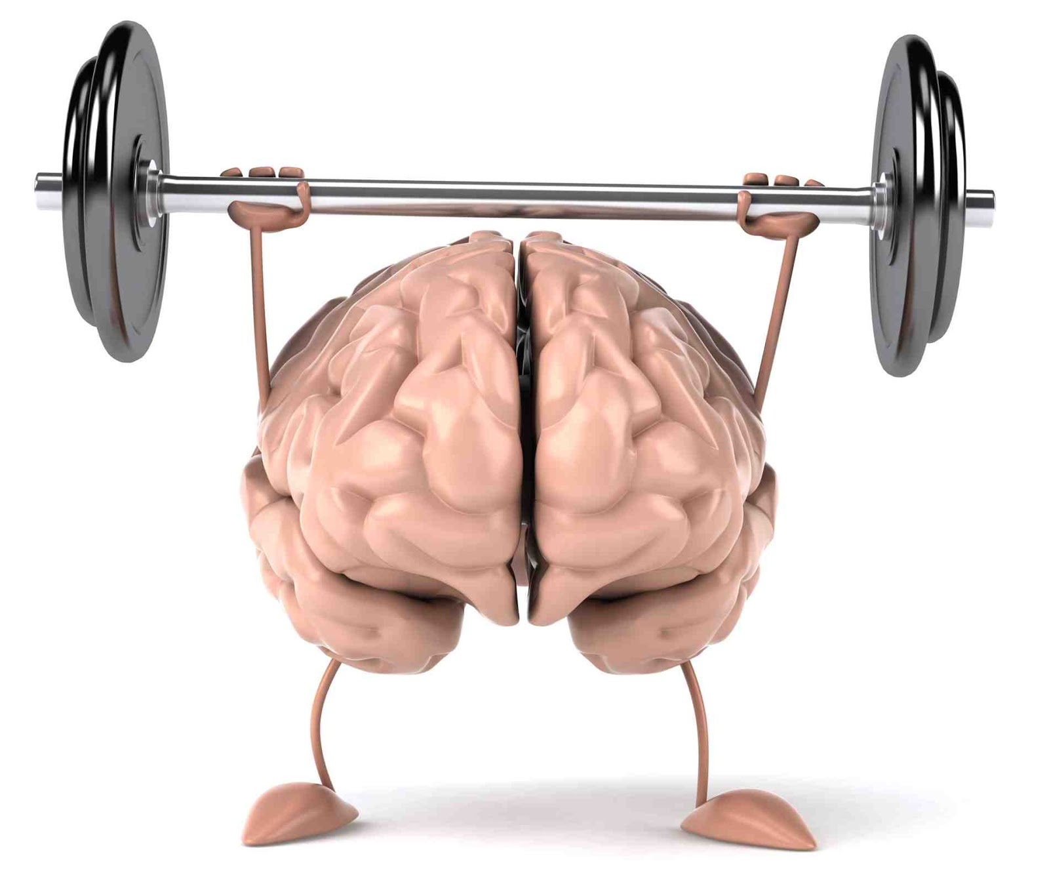

Slide 19
Wytwarzam ok. 50 000 myśli dziennie.

Slide 20
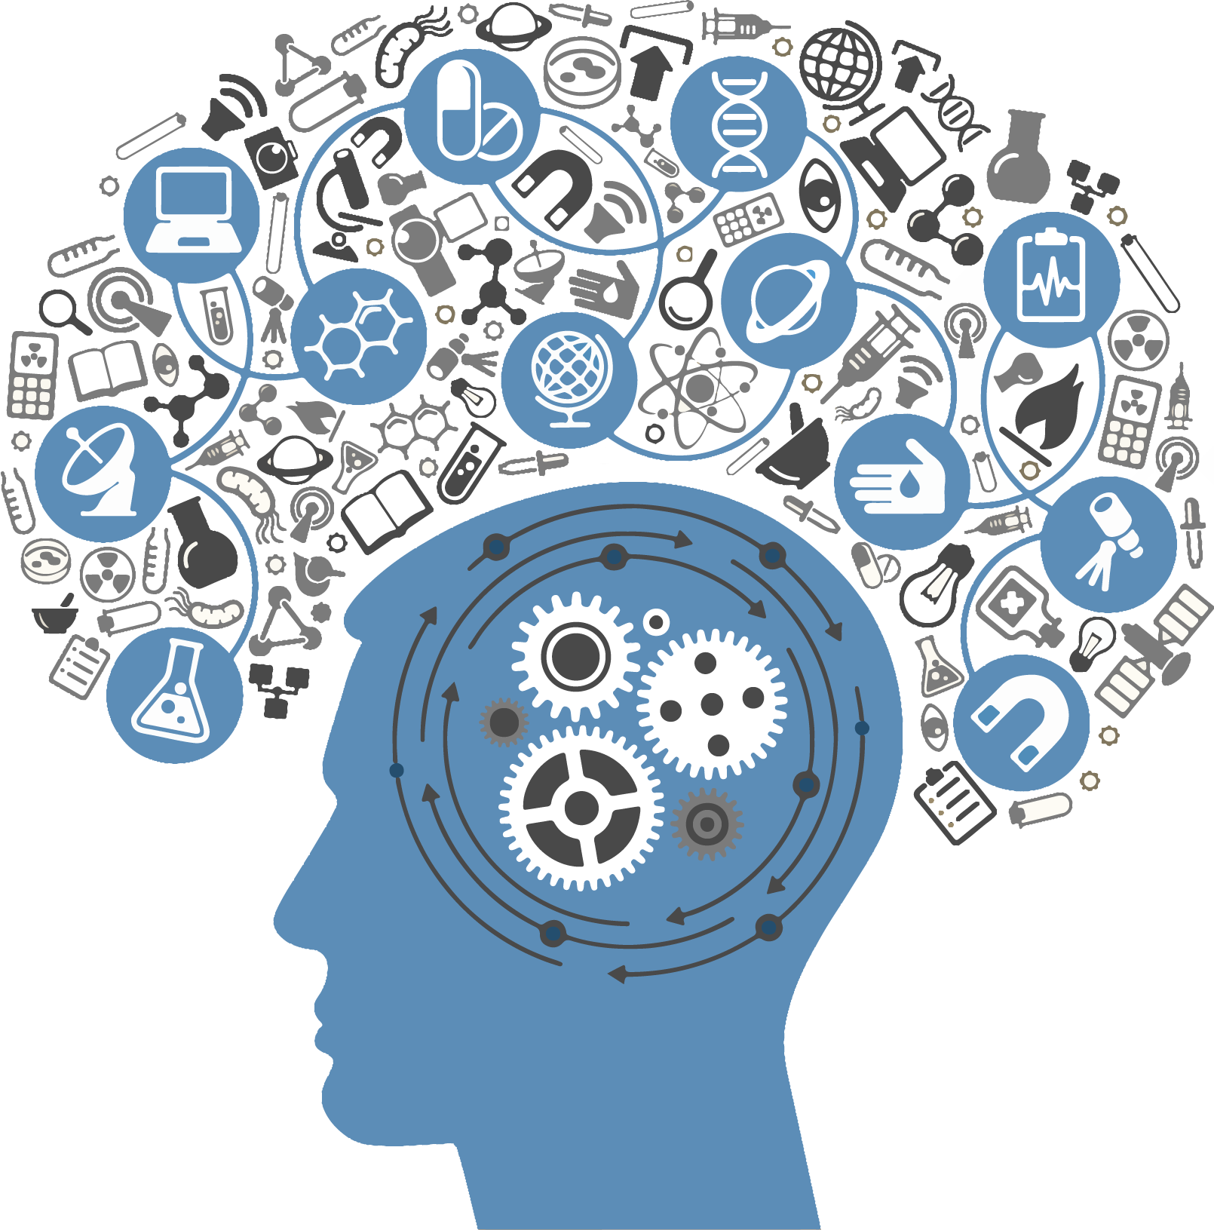

Slide 21
Moje informacje przemieszczają się z prędkością 430 km/h.

Slide 22
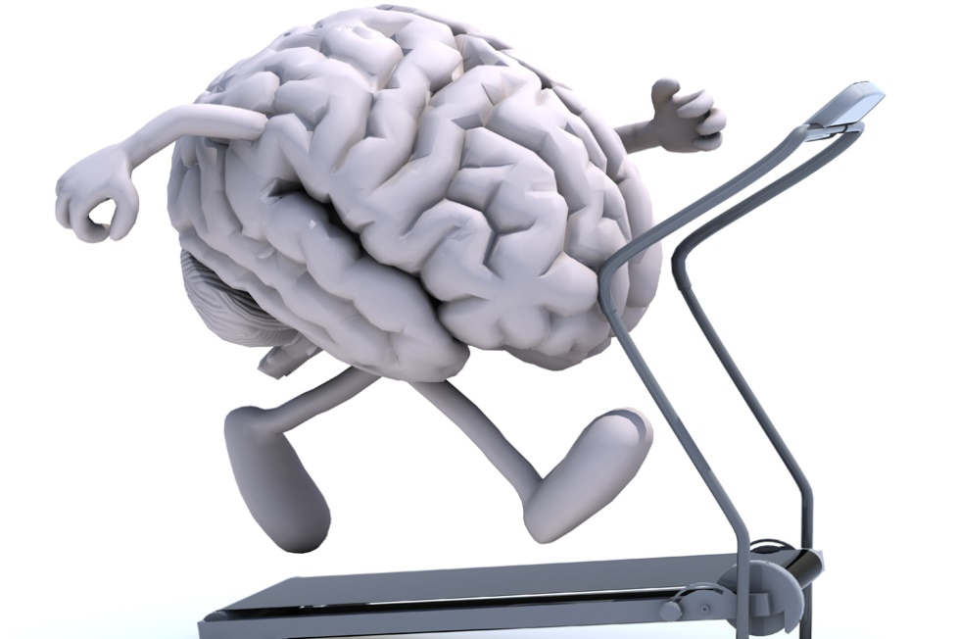
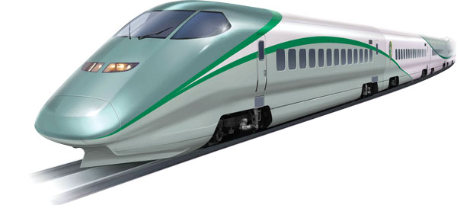
=

Slide 23
Pracuję szybciej niż samochody wyścigowe Formuły 1.

Slide 24
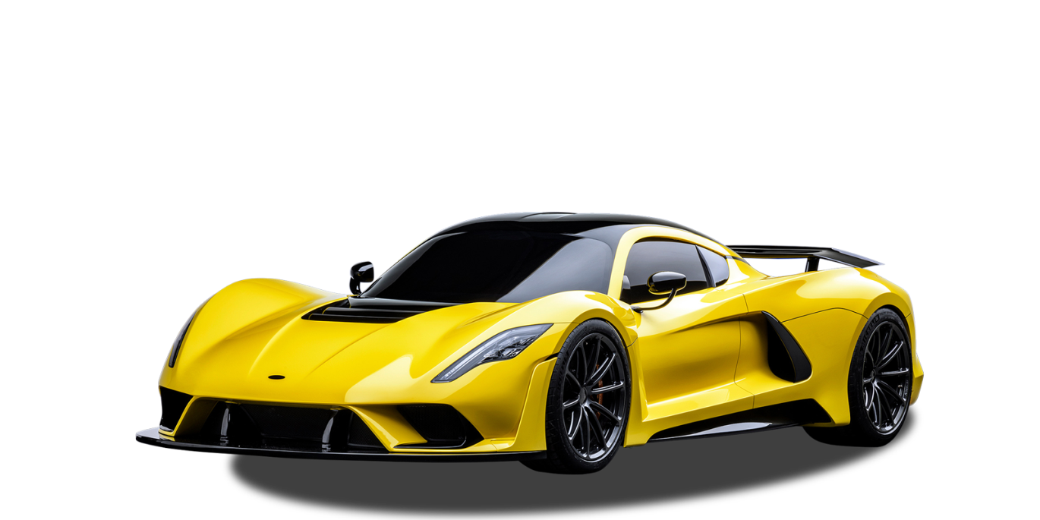

Slide 25
Przetwarzam obraz szybciej niż Ty mrugasz okiem.

Slide 26
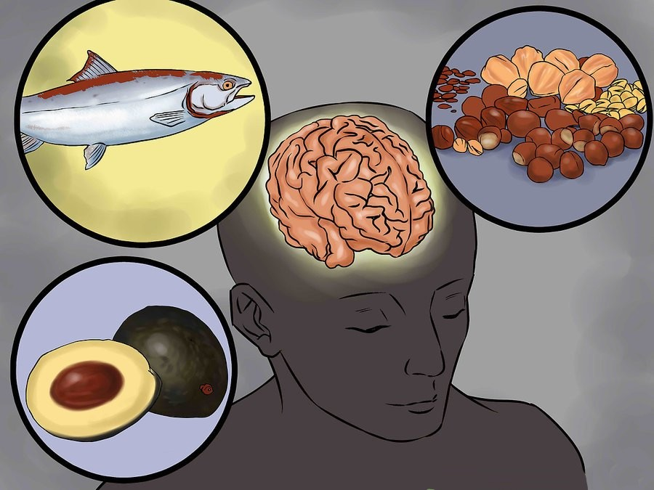
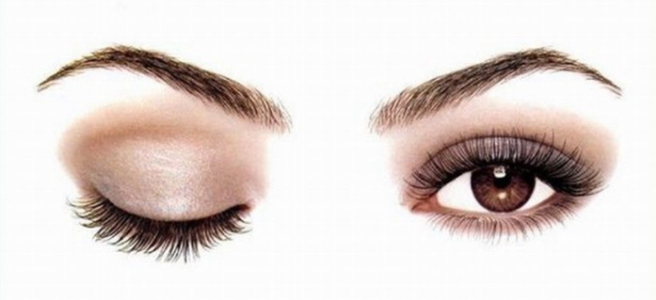
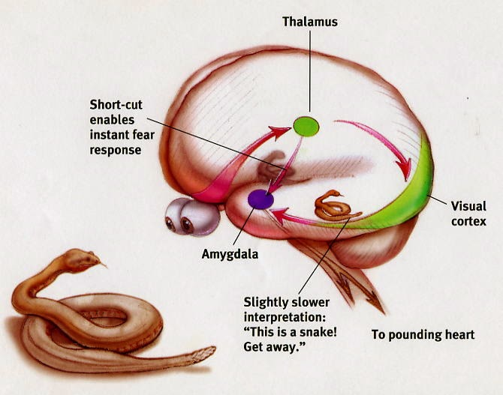
<

Slide 27
Generuję ok. 25 watów energii.

Slide 29
To wystarczy, żeby rozświetlić żarówkę.

Slide 31
Przypominam laboratorium chemiczne

Slide 32
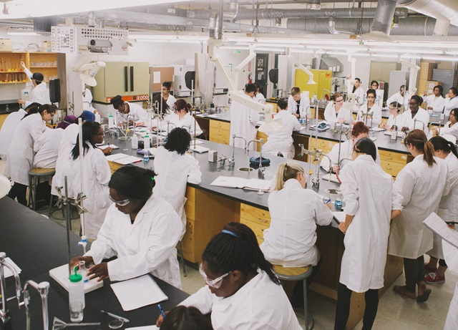

Slide 33
i parlament komórek.

Slide 34
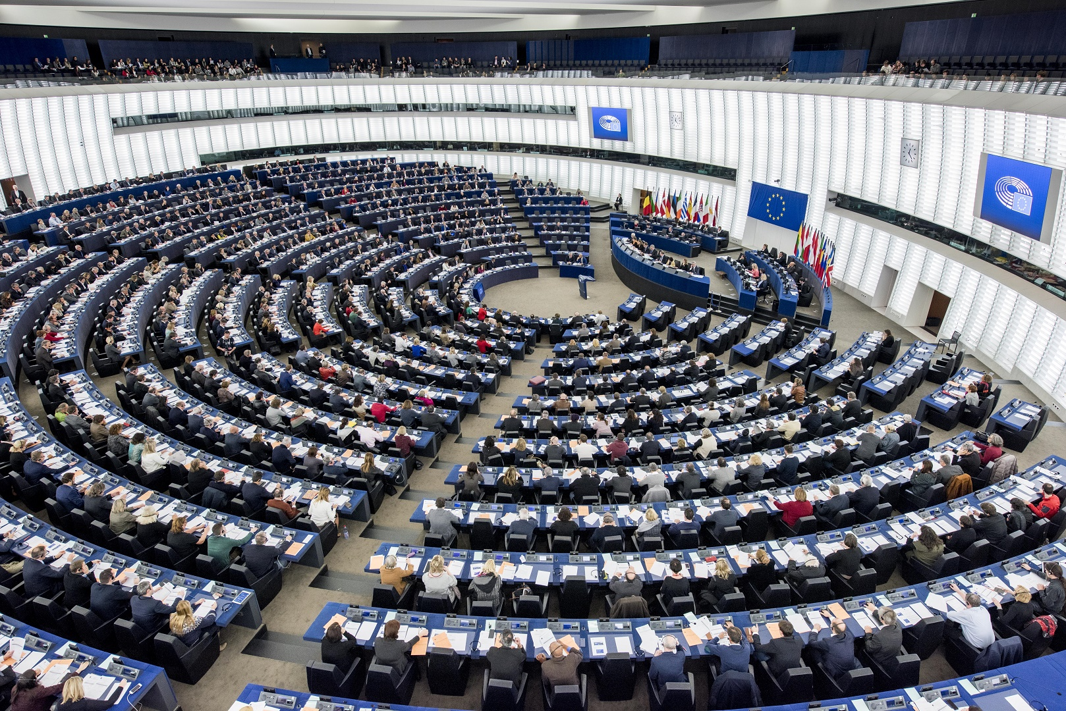

Slide 35
Moje neurony nieustannie rozmawiają.

Slide 36
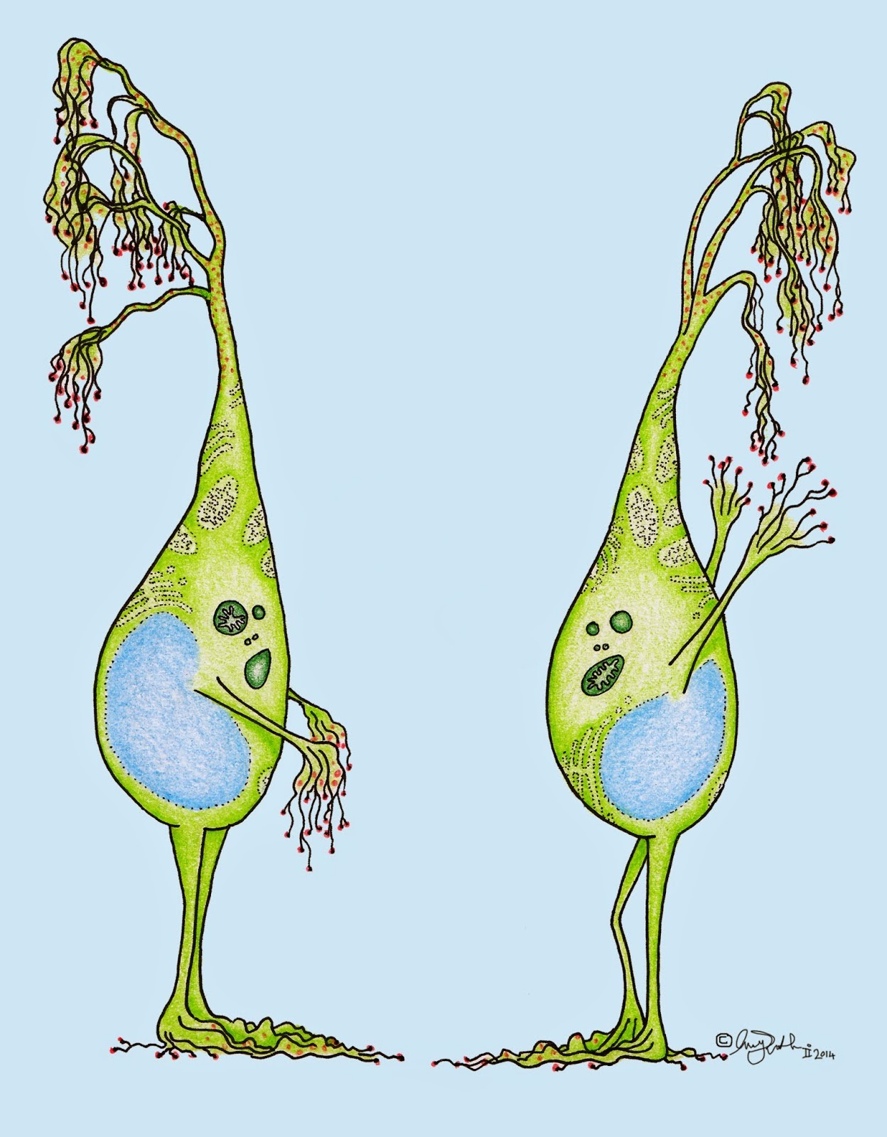

Slide 37
Teraz jesteś dzieckiem.

Slide 38
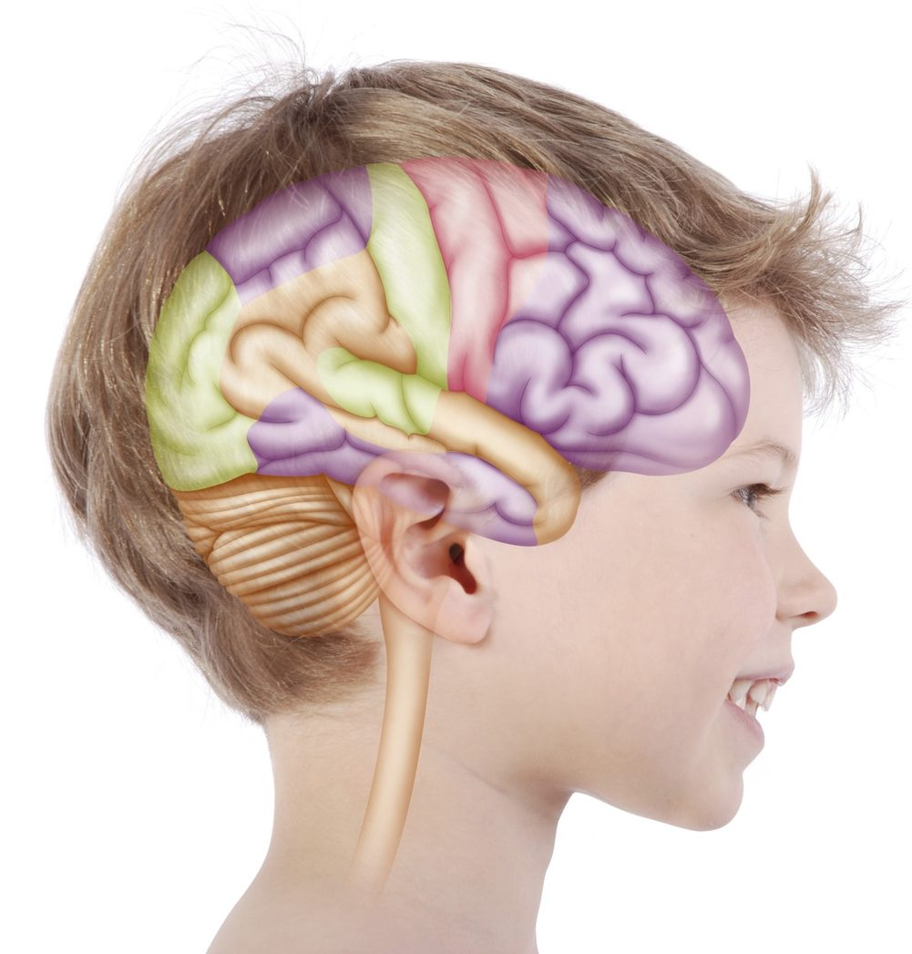

Slide 39
Masz dużą głowę, ponieważ Twój mózg rośnie.

Slide 40
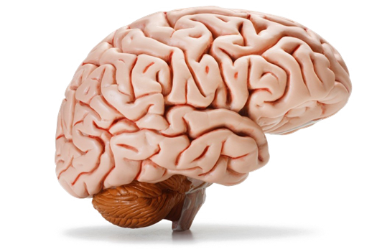

Slide 41
Odżywiaj się dobrze.

Slide 42
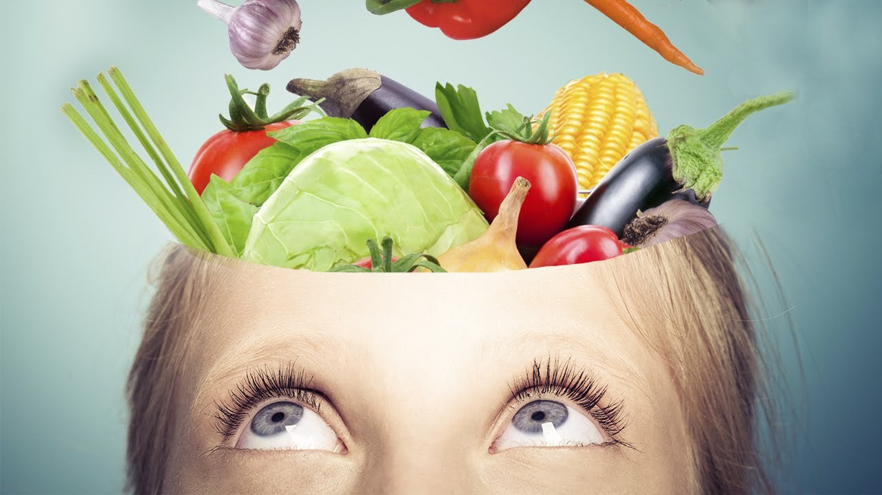

Slide 43
Jestem najbardziej tłustym narządem w organizmie.

Slide 44
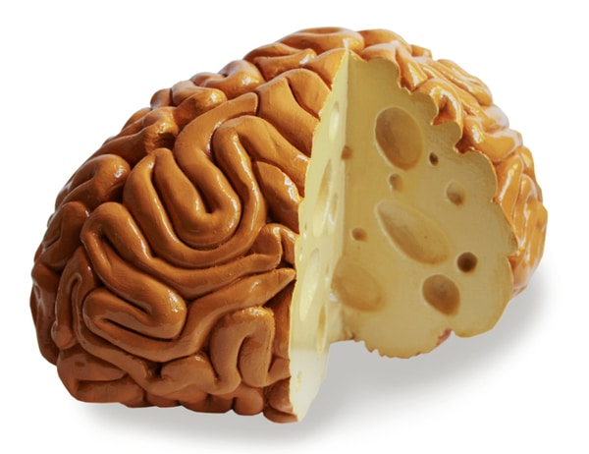

Slide 45
60% suchej masy mózgu to tłuszcz.

Slide 46
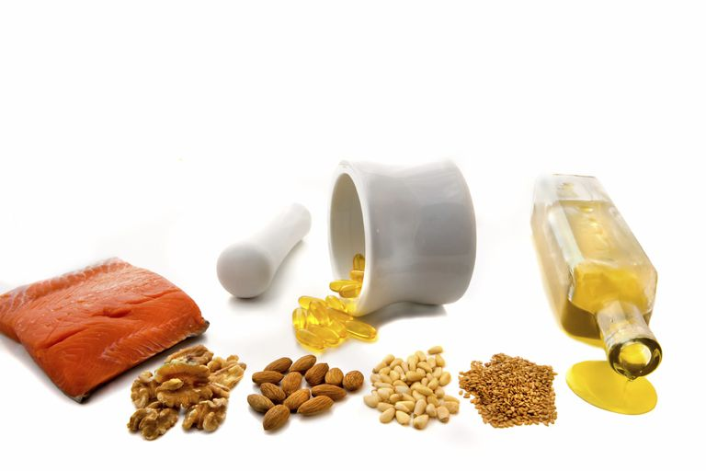
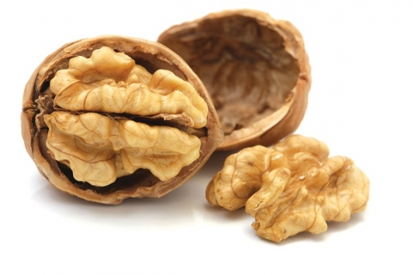

Slide 47
Bez tłuszczu moje komórki giną.

Slide 48
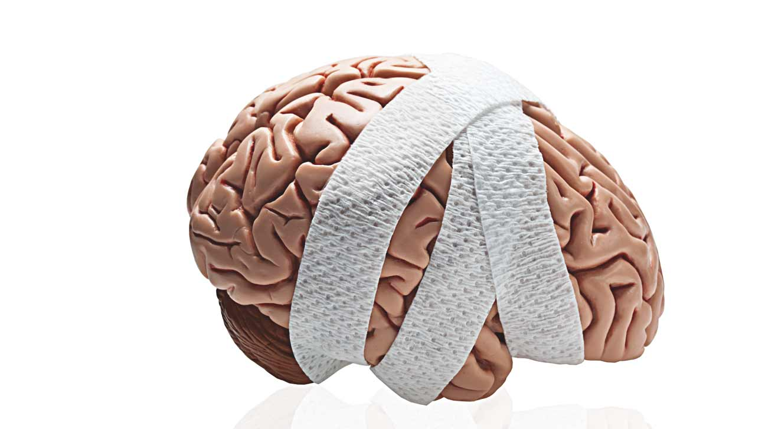

Slide 49
Jestem zasilany przez cukier, który powstaje z jedzenia, które spożywasz.

Slide 50
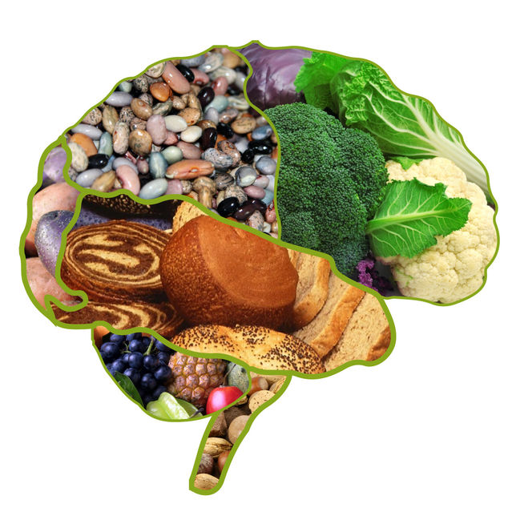

Slide 51
Mózg to 73% wody.

Slide 52
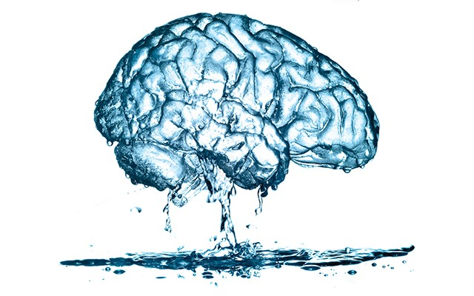

Slide 53
Muszę dużo pić, aby lepiej się uczyć.

Slide 54
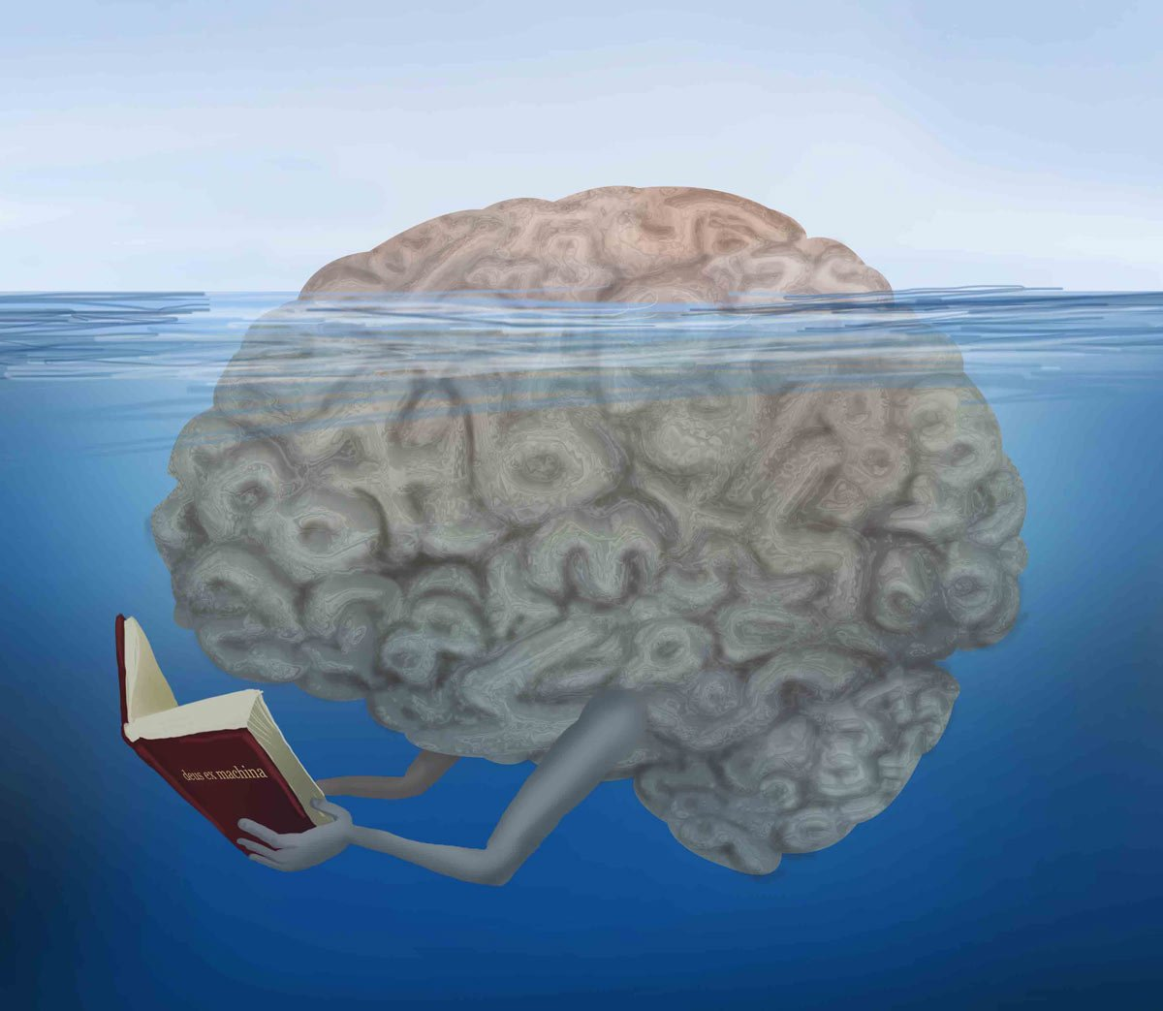
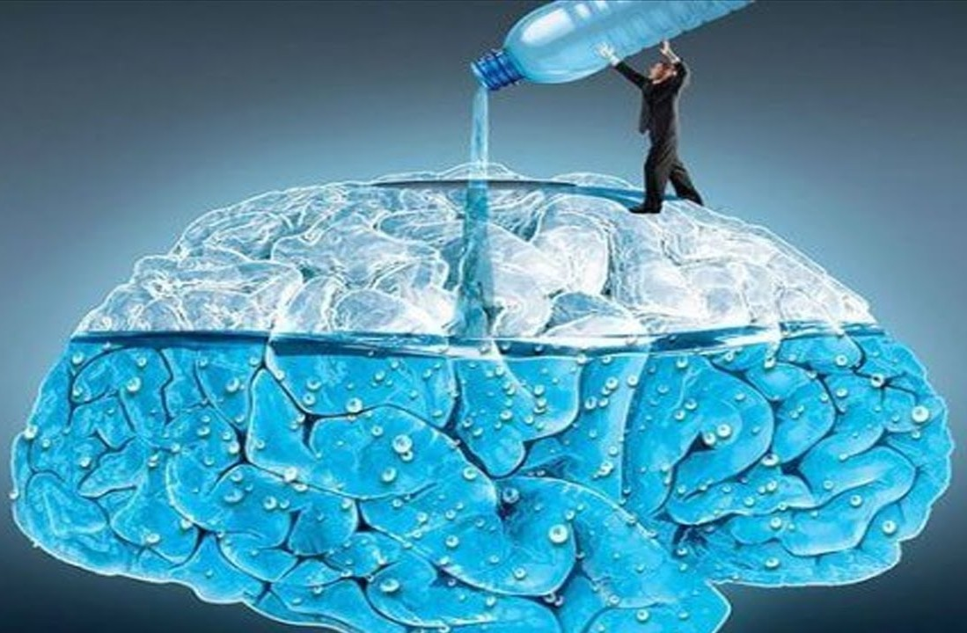

Slide 55
Potrzebuję stałego dopływu tlenu.

Slide 56
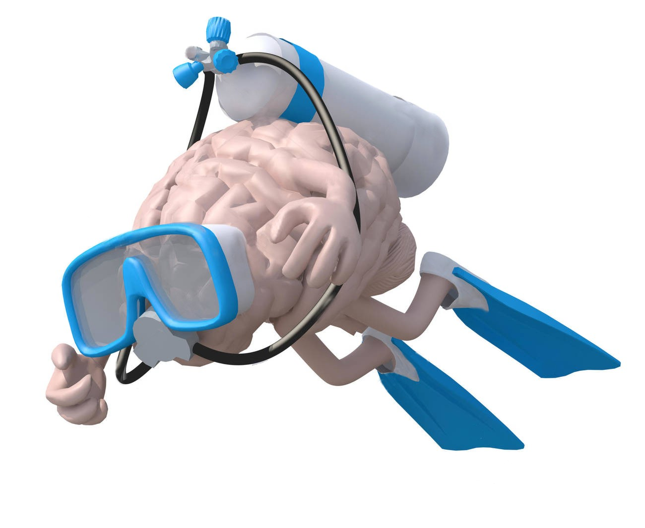

Slide 57
5 minut bez tlenu powoduje śmierć moich komórek.

Slide 58
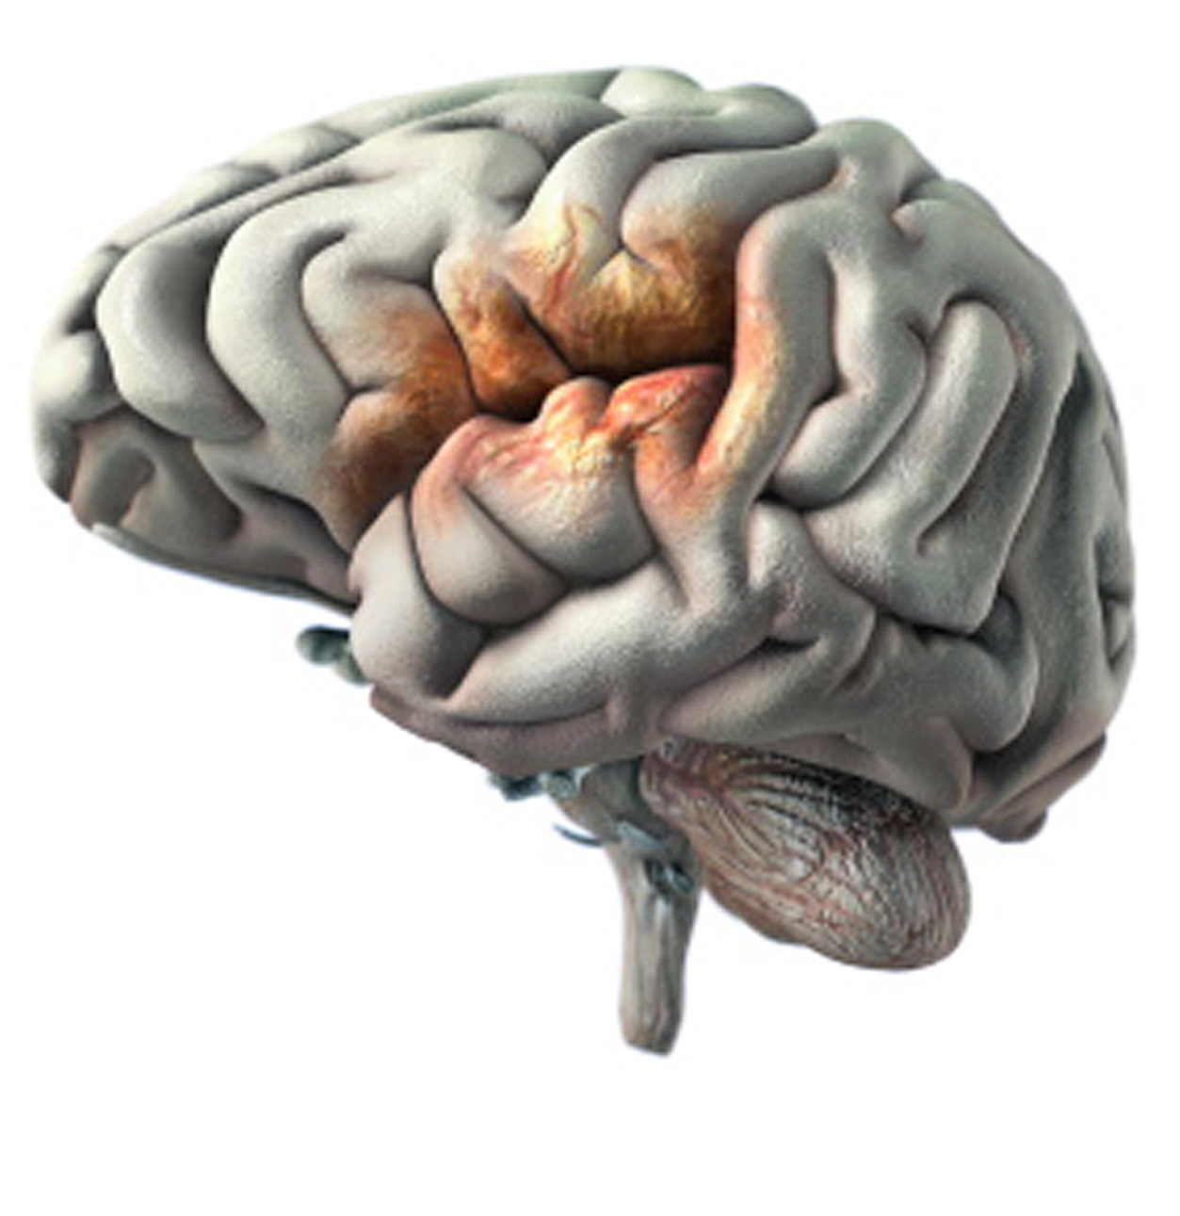

Slide 59
Co minutę potrzebuję około 1 litra świeżej krwi.

Slide 60
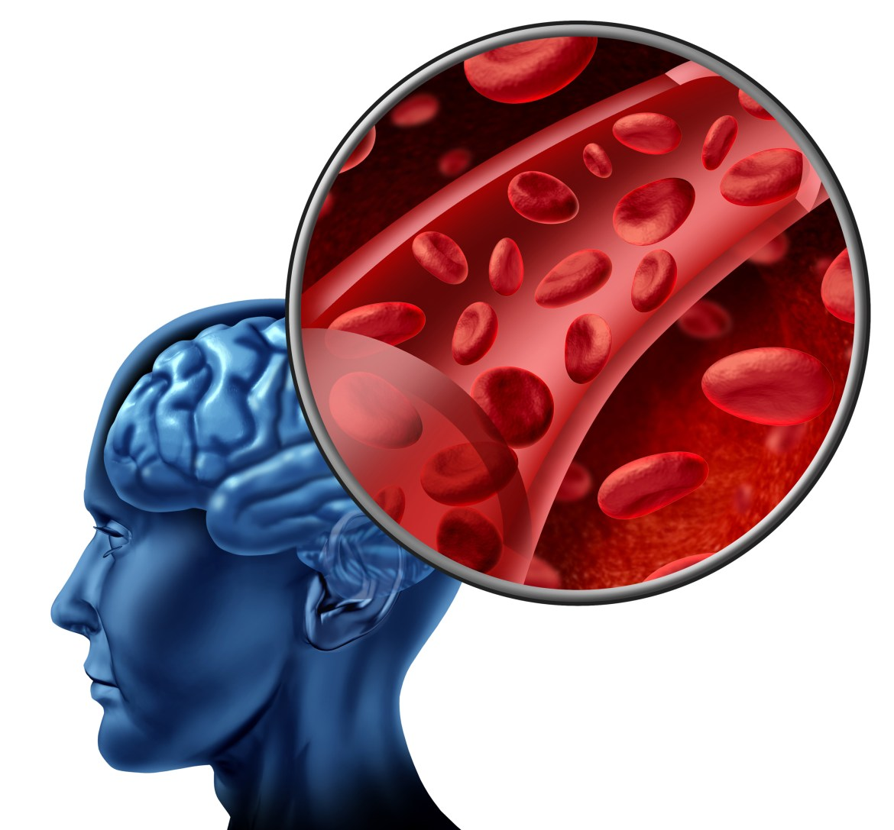
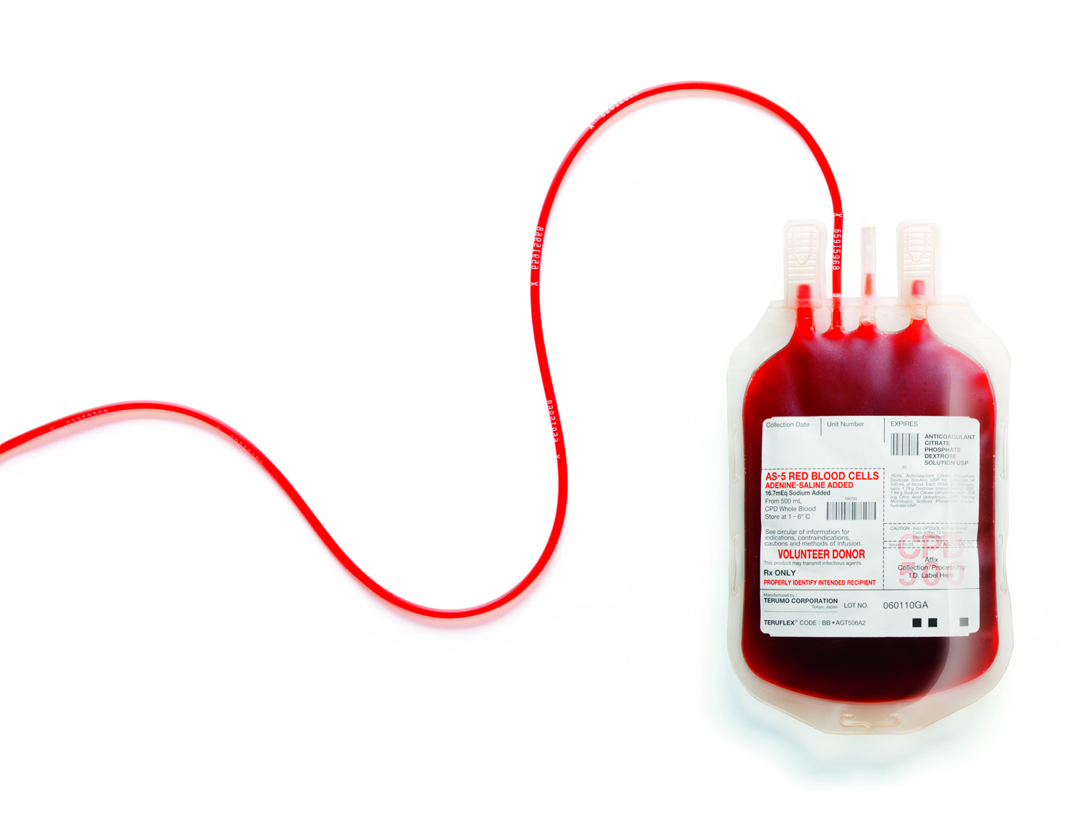

Slide 61
To wystarczy, żeby napełnić litrowy karton mleka.

Slide 62
=

Slide 63
Za każdym razem, gdy coś myślisz, robisz i czujesz, ja bardzo szybko się uczę.

Slide 64
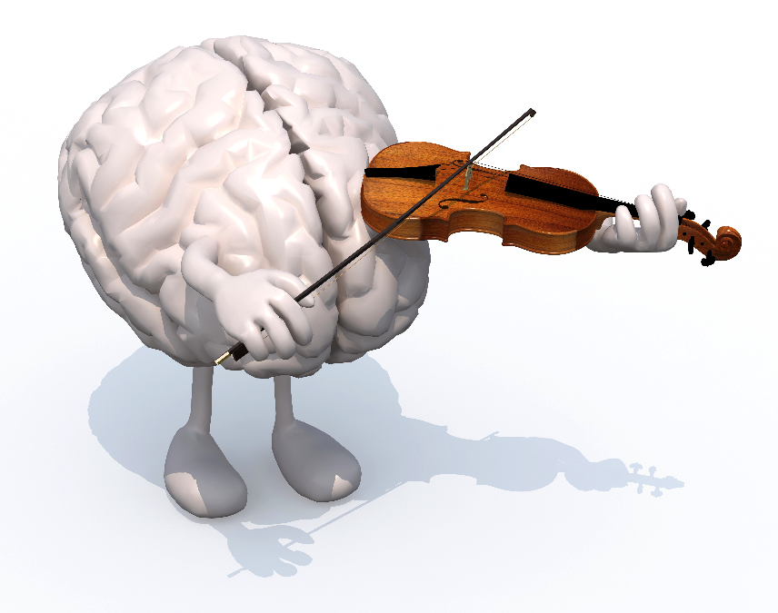

Slide 65
Mam ogromną moc rozwijania niesamowitych umiejętności i cech.

Slide 66
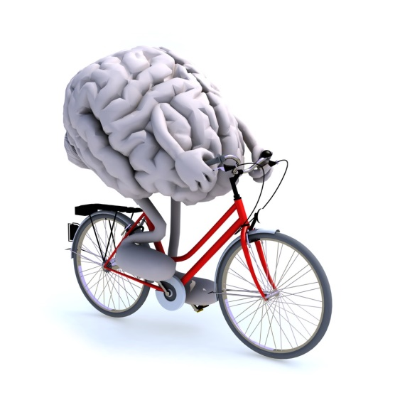
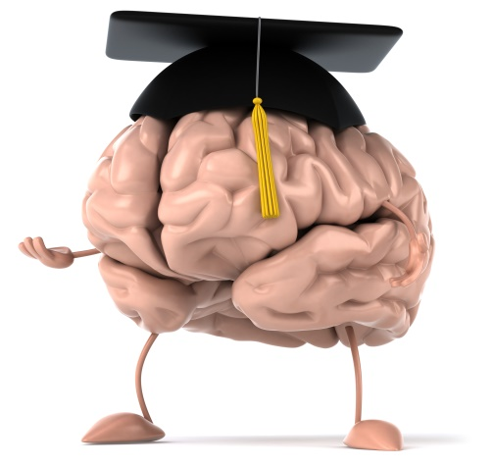
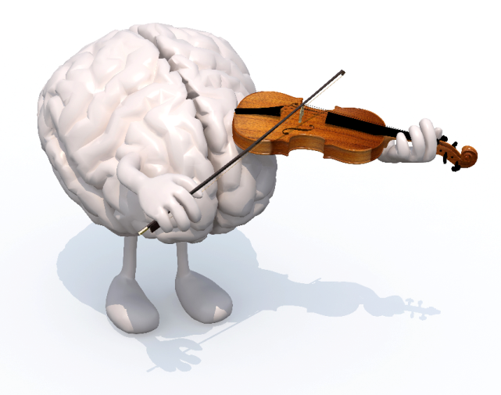
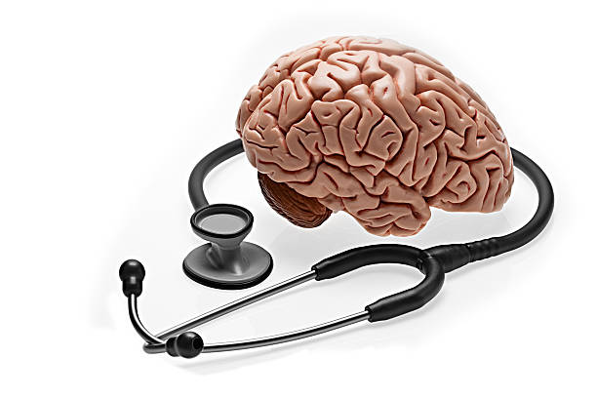

Slide 67
Kiedy robisz coś często, wiadomości podróżują neuronami i tworzą ścieżkę.

Slide 68
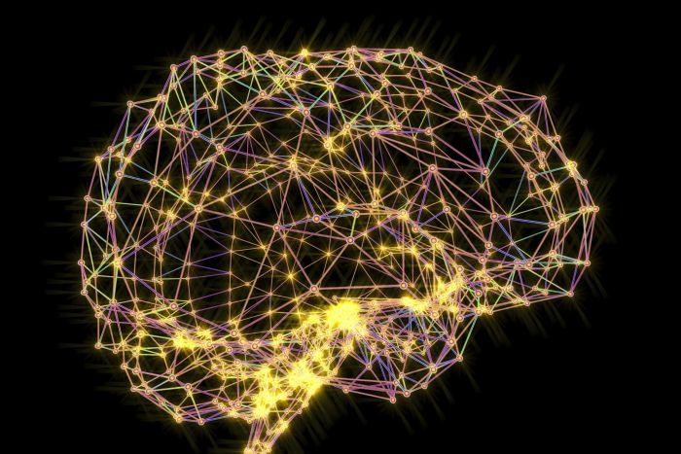

Slide 69
Ta droga staje się coraz silniejsza.

Slide 71
Kiedy uczysz się i ćwiczysz, działam coraz lepiej w sprawach, w których chcesz być dobry.

Slide 72
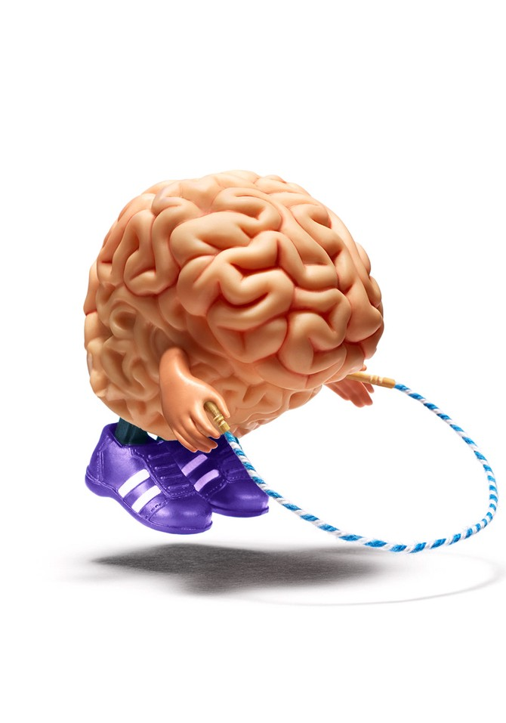
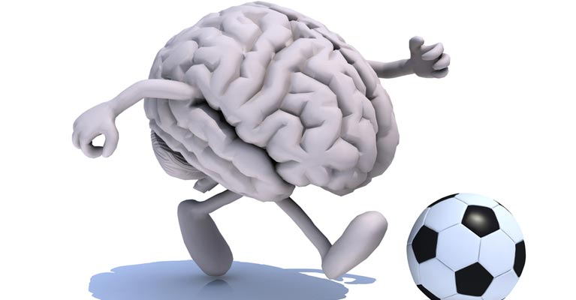

Slide 73
Jeśli często robisz to, co jest dla Ciebie szkodliwe, także tworzysz w mózgu ścieżkę.

Slide 75
Jeśli jesz dużo słodyczy, czujesz coraz większy głód cukru.

Slide 76
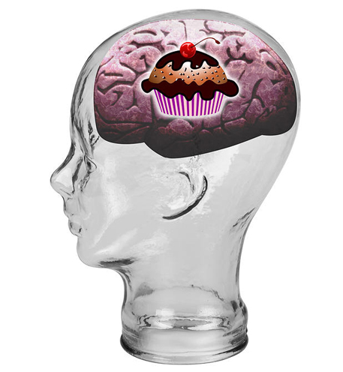

Slide 77
Twoje myśli i uczucia zmieniają mózg, dlatego powinny być dobre.

Slide 78
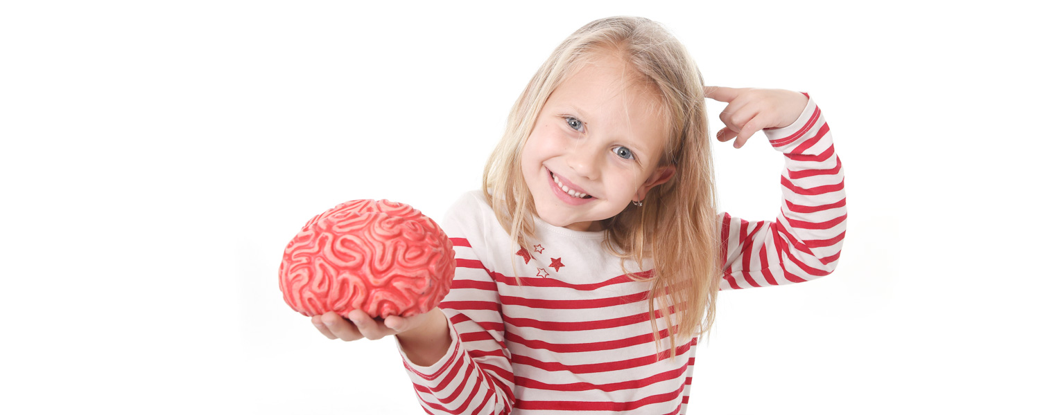

Slide 79
Potrzebuję dużo ruchu.

Slide 81
Kiedy uprawiasz sport i wykonujesz rytmiczne ruchy, ja lepiej pracuję.

Slide 82
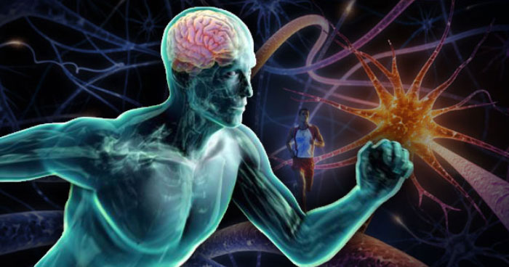

Slide 83
Jestem bardziej aktywny w nocy niż w ciągu dnia.

Slide 84
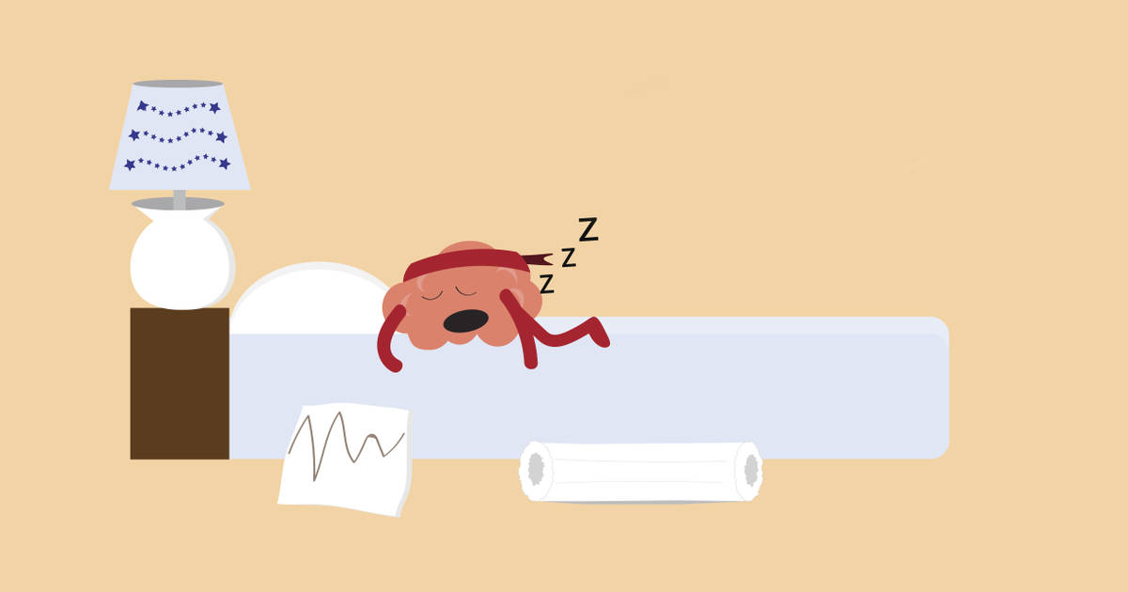

Slide 85
Przez sen oczyszczam się, tworzę wspomnienia, podejmuję decyzje i uczę się.

Slide 86
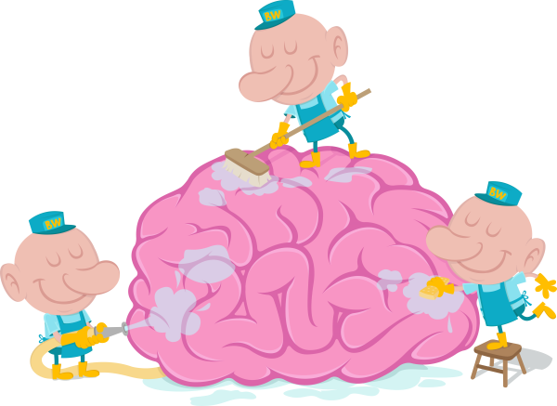

Slide 87
Im bardziej inteligentny jestem, tym więcej śnię.

Slide 88
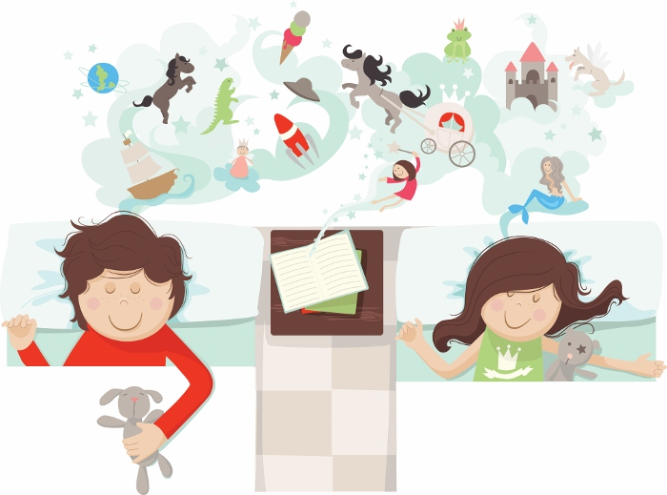

Slide 89
Drogi/a .......! Uwielbiam mieszkać w Twojej głowie. Pozdrawiam Cię, Twój Mózg

Slide 90
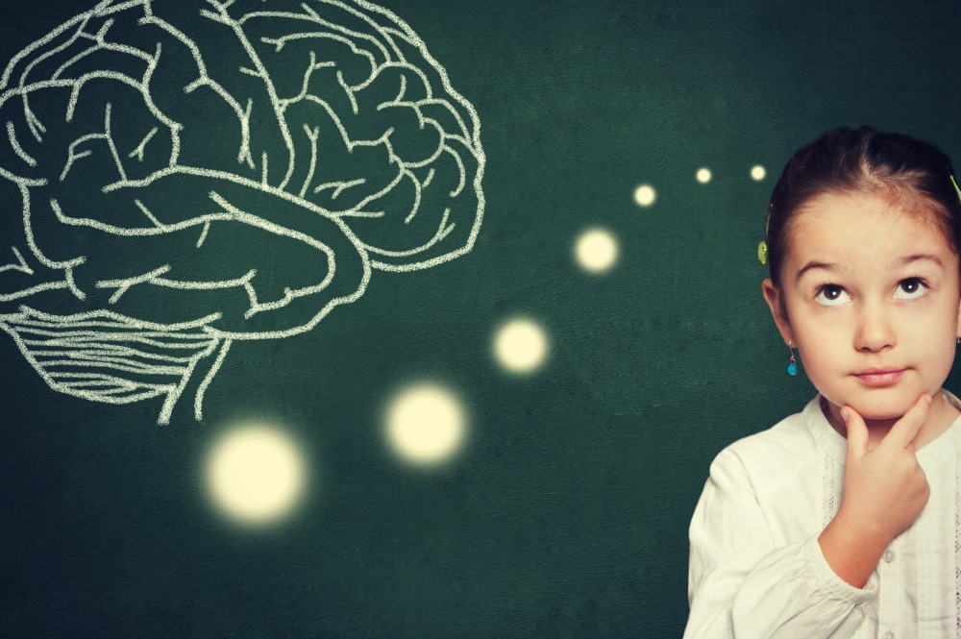

Slide 91
Koniec

